Slide 1
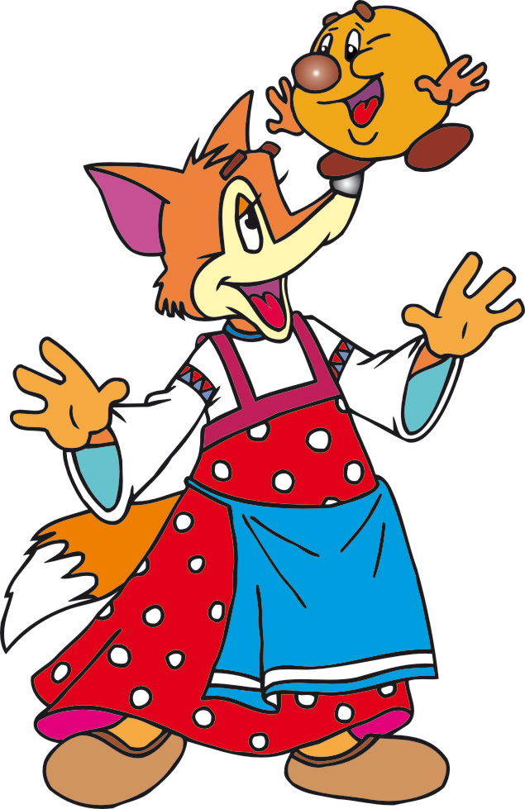
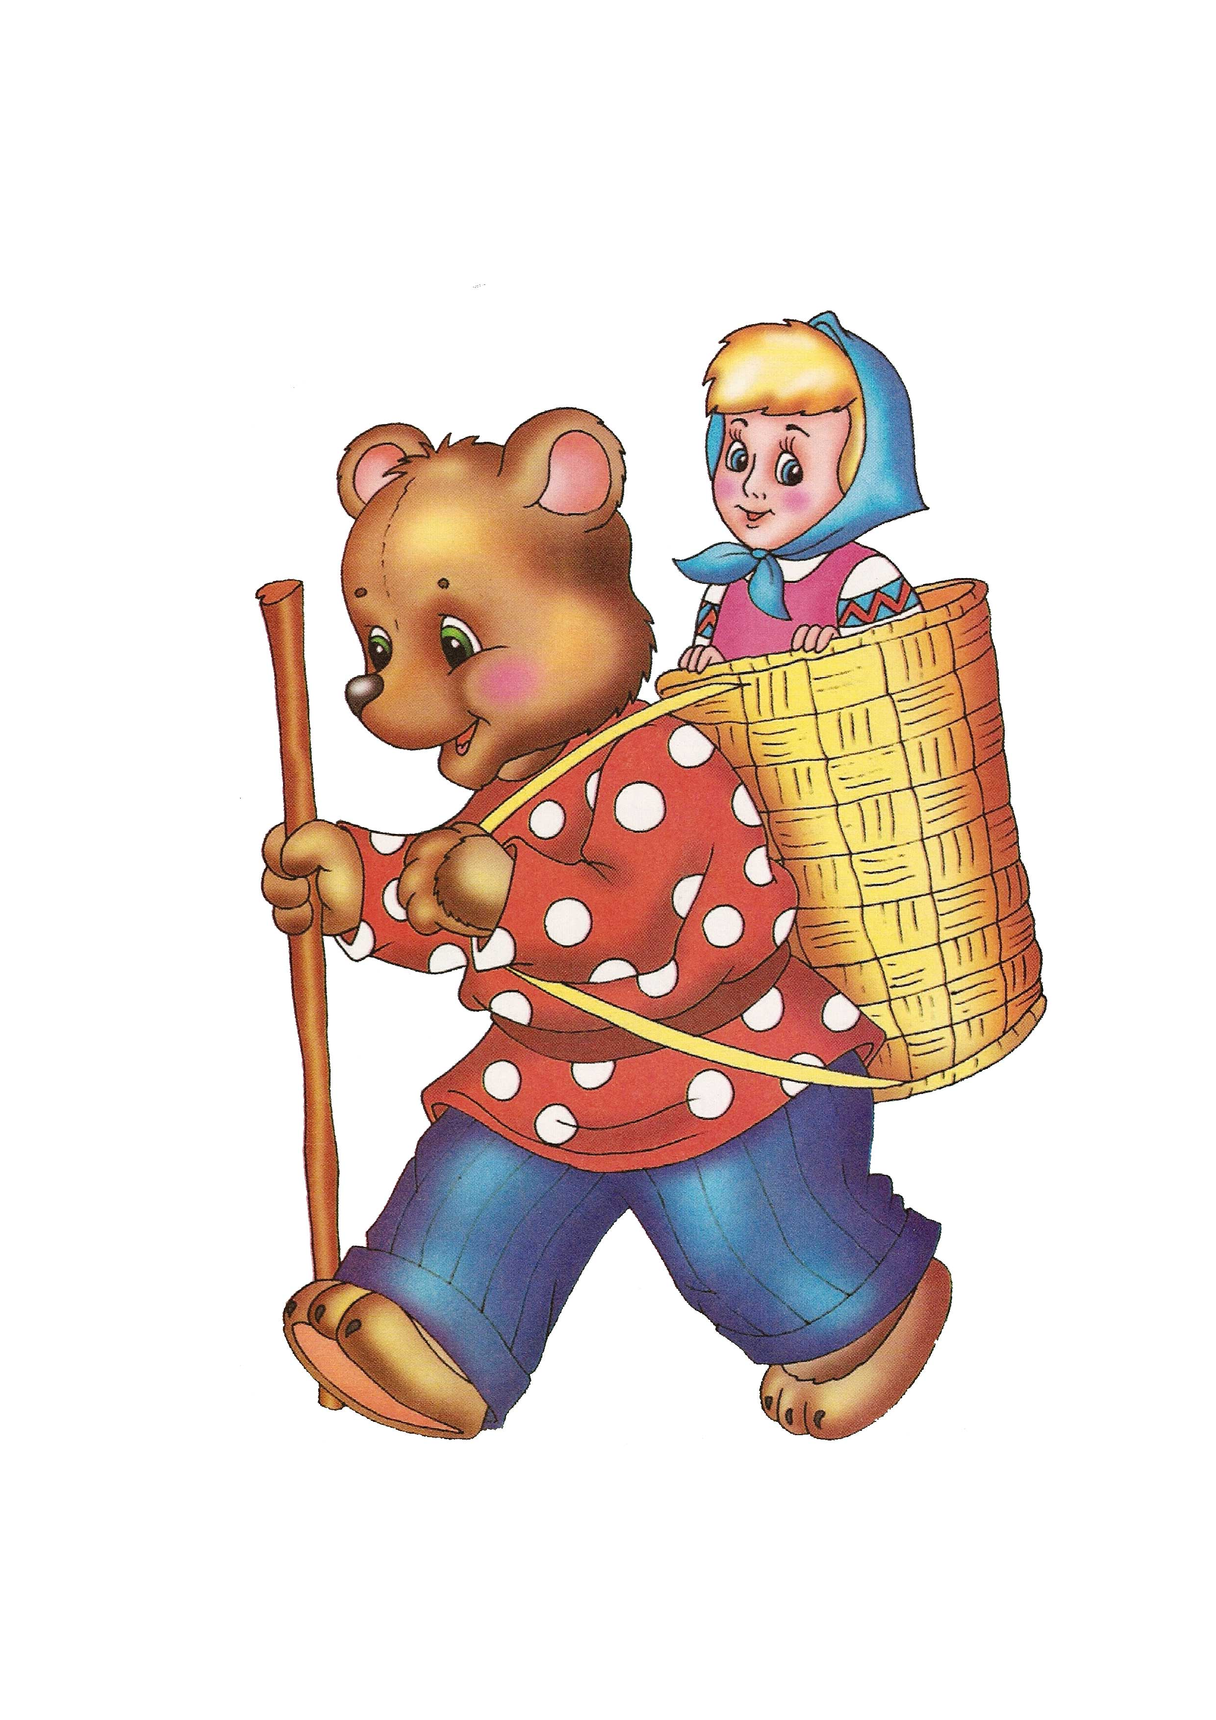
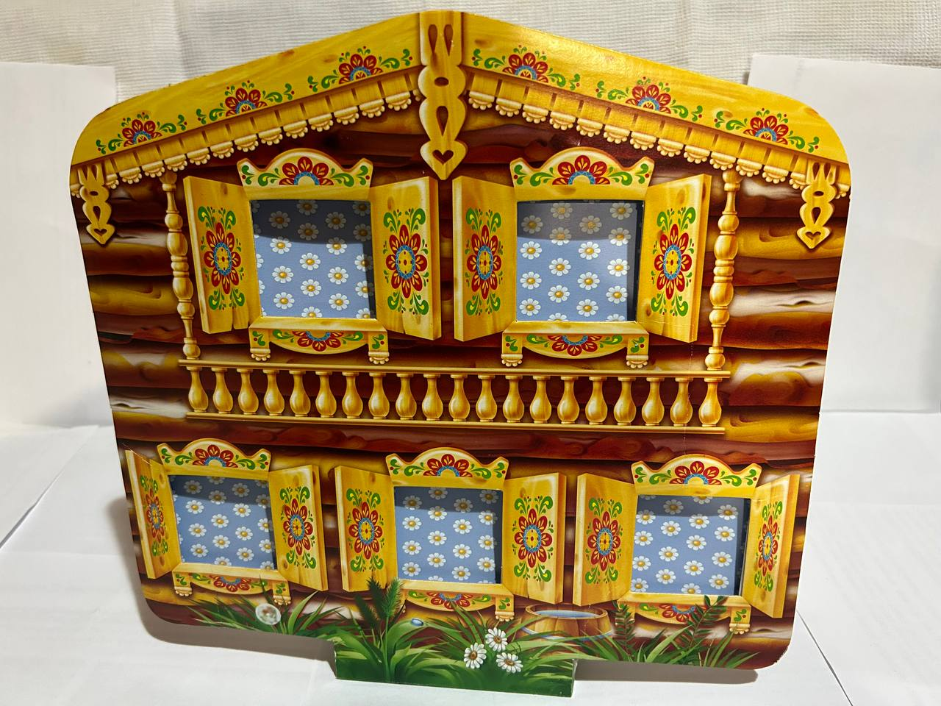
Многофункциональное пособие
«Речевой сказочный домик»

Slide 2
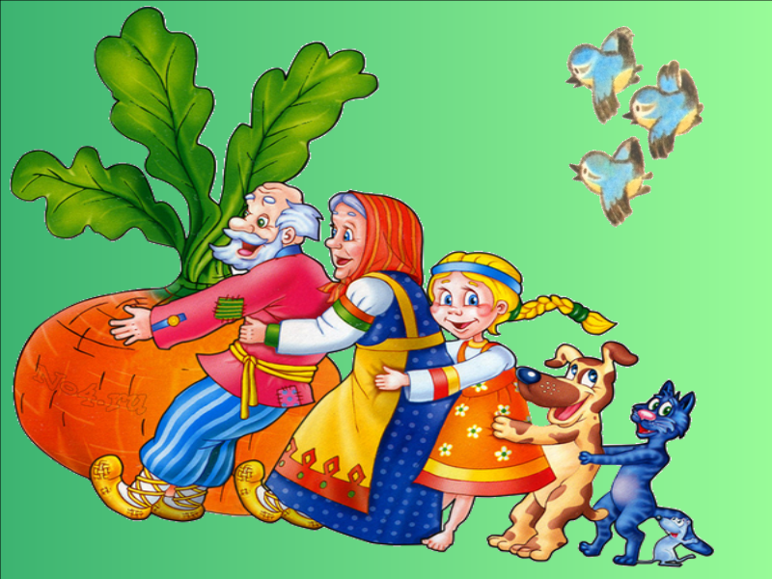
Краткое описание пособия:
Многофункциональный сказочный домик. С одной стороны есть окошечки. Здесь, после прочтения сказки и совместного просмотра с обсуждением картинок в книге – дети раскладывают и расставляют картинки с эпизодами в окошечках домика, в логической последовательности. Окошки позволяют ребёнку зрительно представить сюжет уже знакомой сказки, и он с лёгкостью пересказывает её. Здесь есть сказочные герои, можно рассказать сказку по картинкам, отгадать загадки, угадать название сказки, раскрашивать.

Slide 3
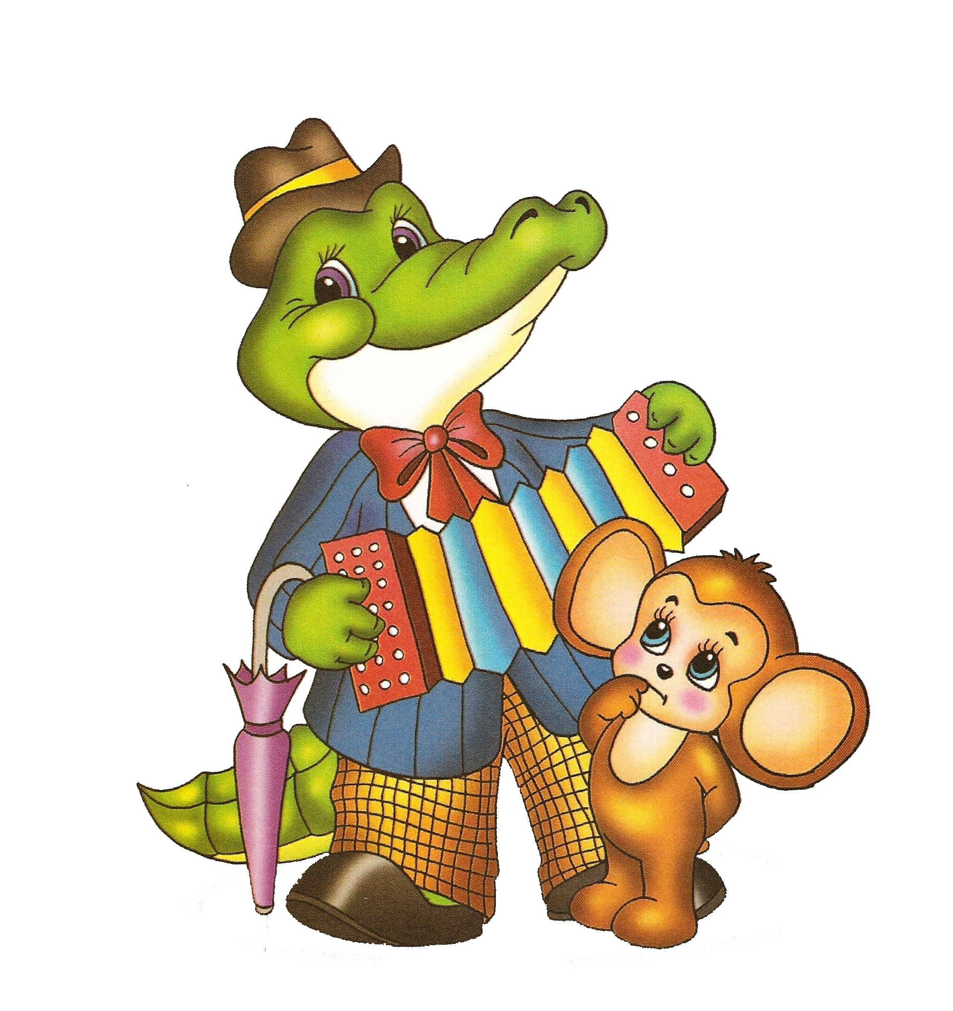
Задачи:
Учить детей построению и использованию моделей для пересказа сказок и сочинения собственных историй, рассказов. Развивать у детей речь посредством художественной литературы.
Данное пособие рассчитано для детей с 4 - 7 лет. Варианты применения:
Самостоятельное составление и отгадывание загадок, загадок- описания по героям сказок.
Расположение героев в логической последовательности, то есть в соответствии с сюжетом сказки.
Самостоятельное составление сюжета сказки с определенными героями, используя настольный театр.
Отгадывание названия мультфильма и сказок по главным героям.

Slide 4
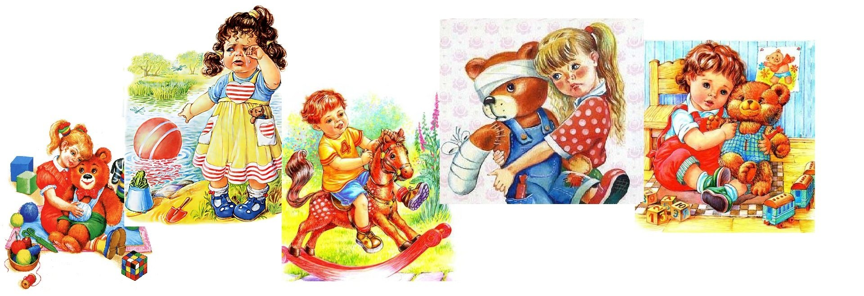
«У нас стихи не запоминаются! Не может быстро запомнить текст, путается в строчках»
- От родителей часто можно услышать такие слова
В основном у детей развита зрительная память, поэтому необходимо найти такие приемы, которые бы развивали детскую память.

Slide 5
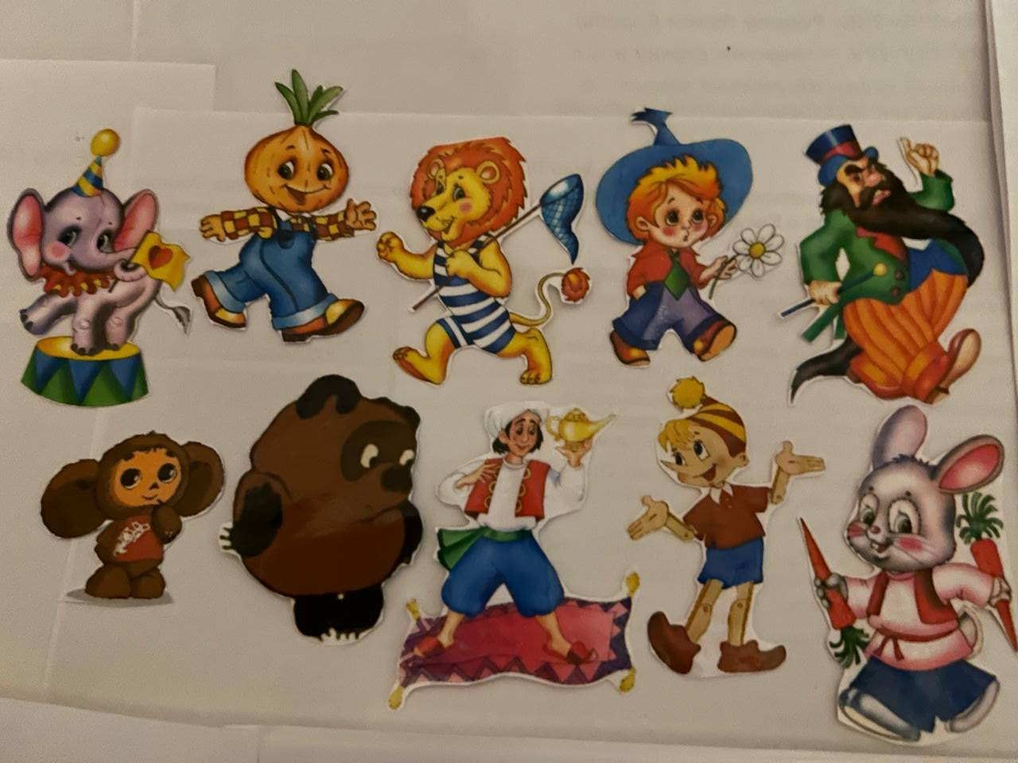

Slide 6
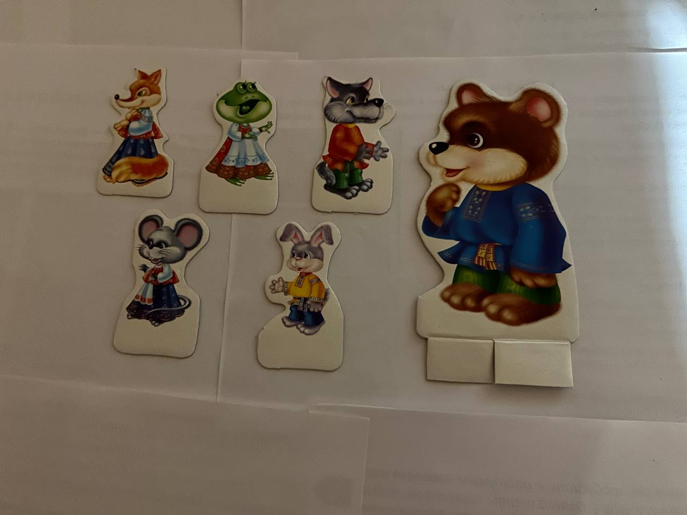
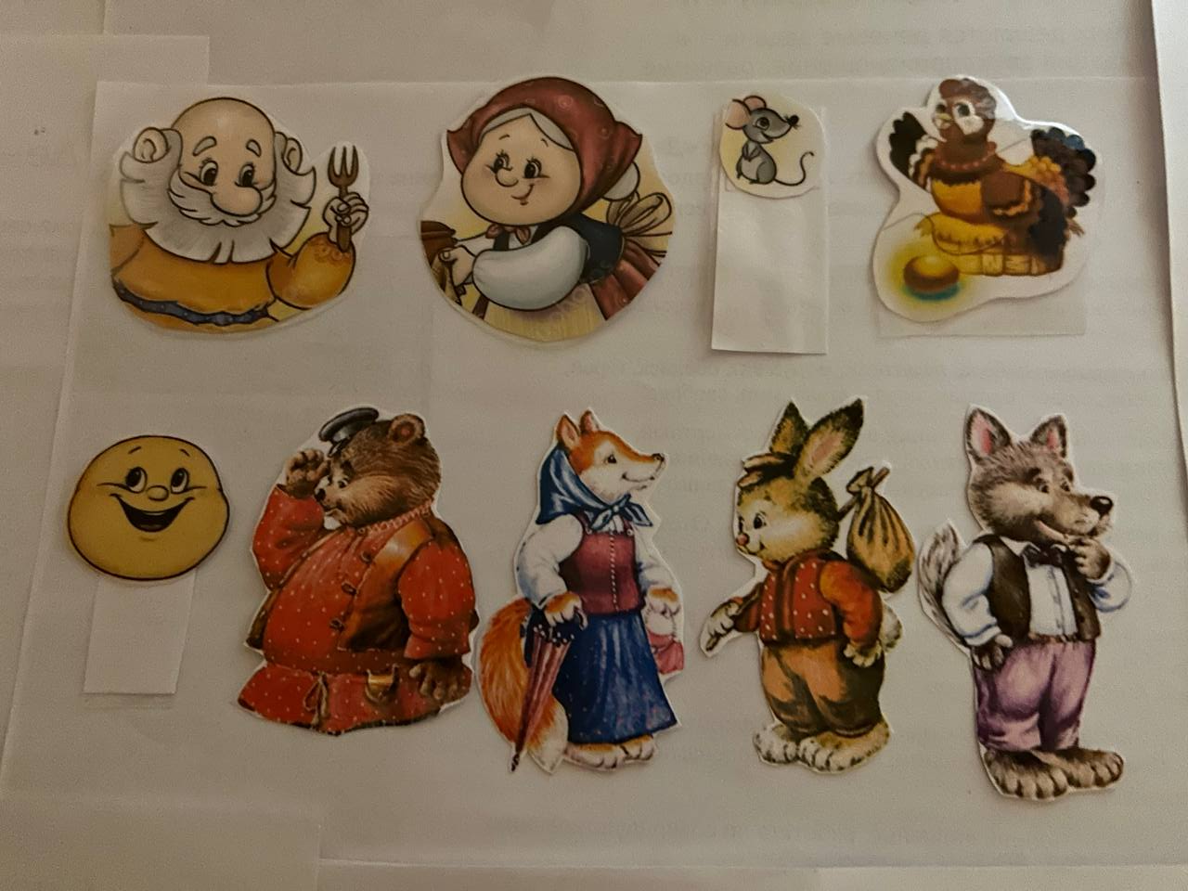
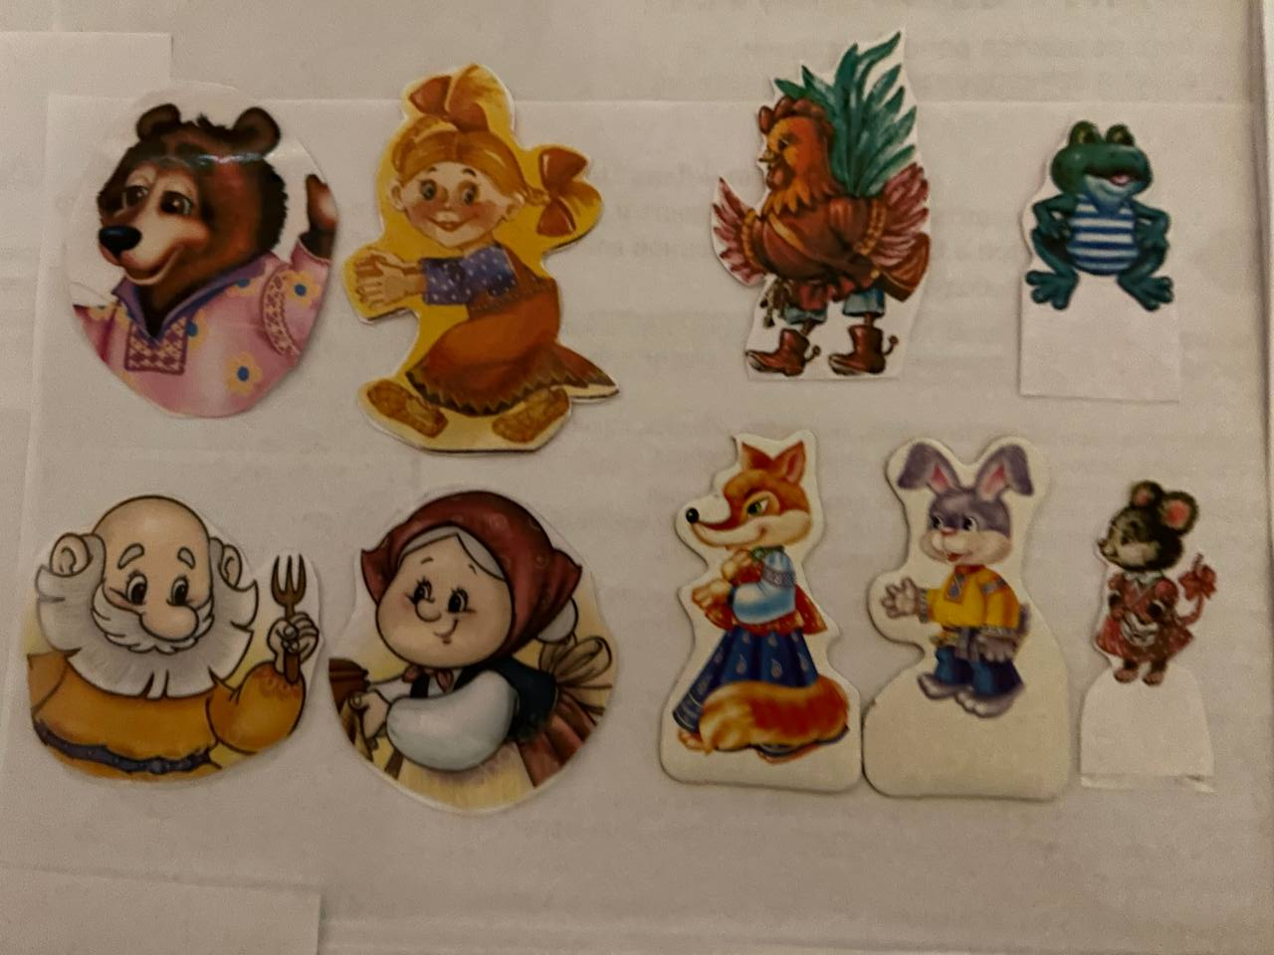
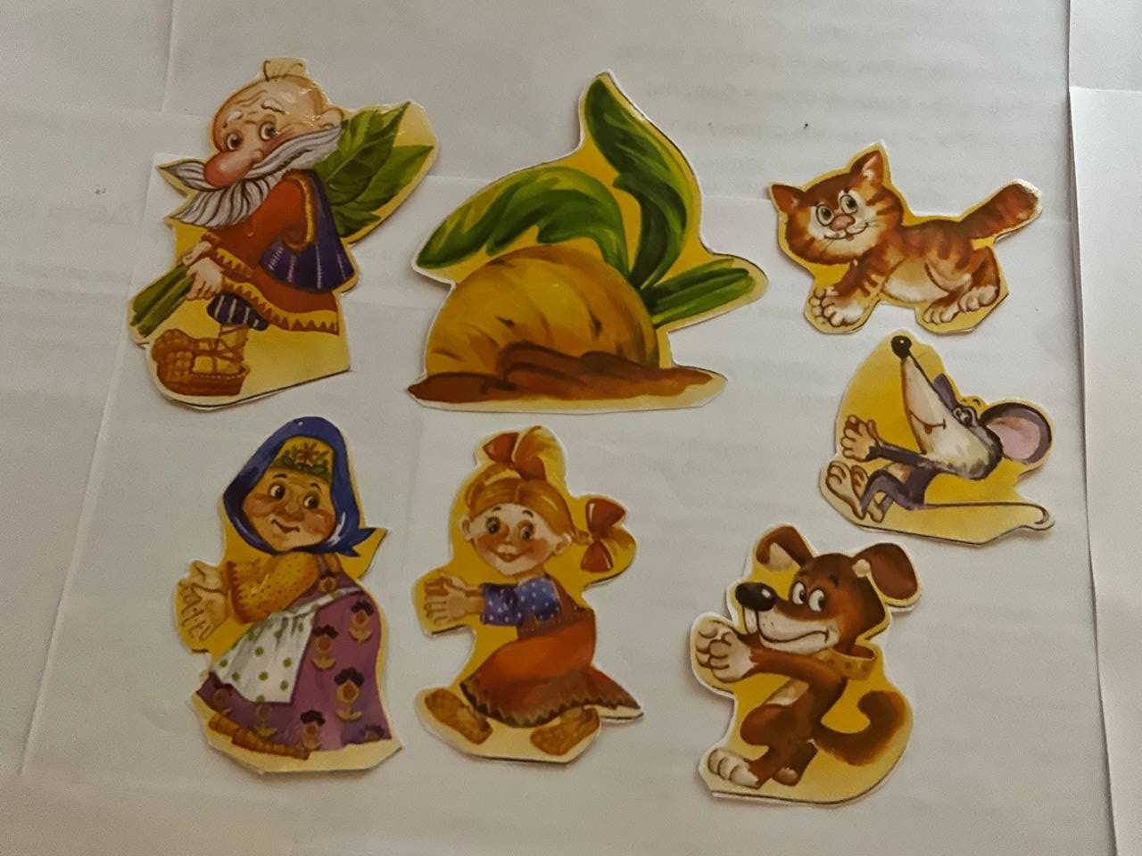
Самостоятельное составление сюжета сказки с определенными героями, используя настольный театр.

Slide 7
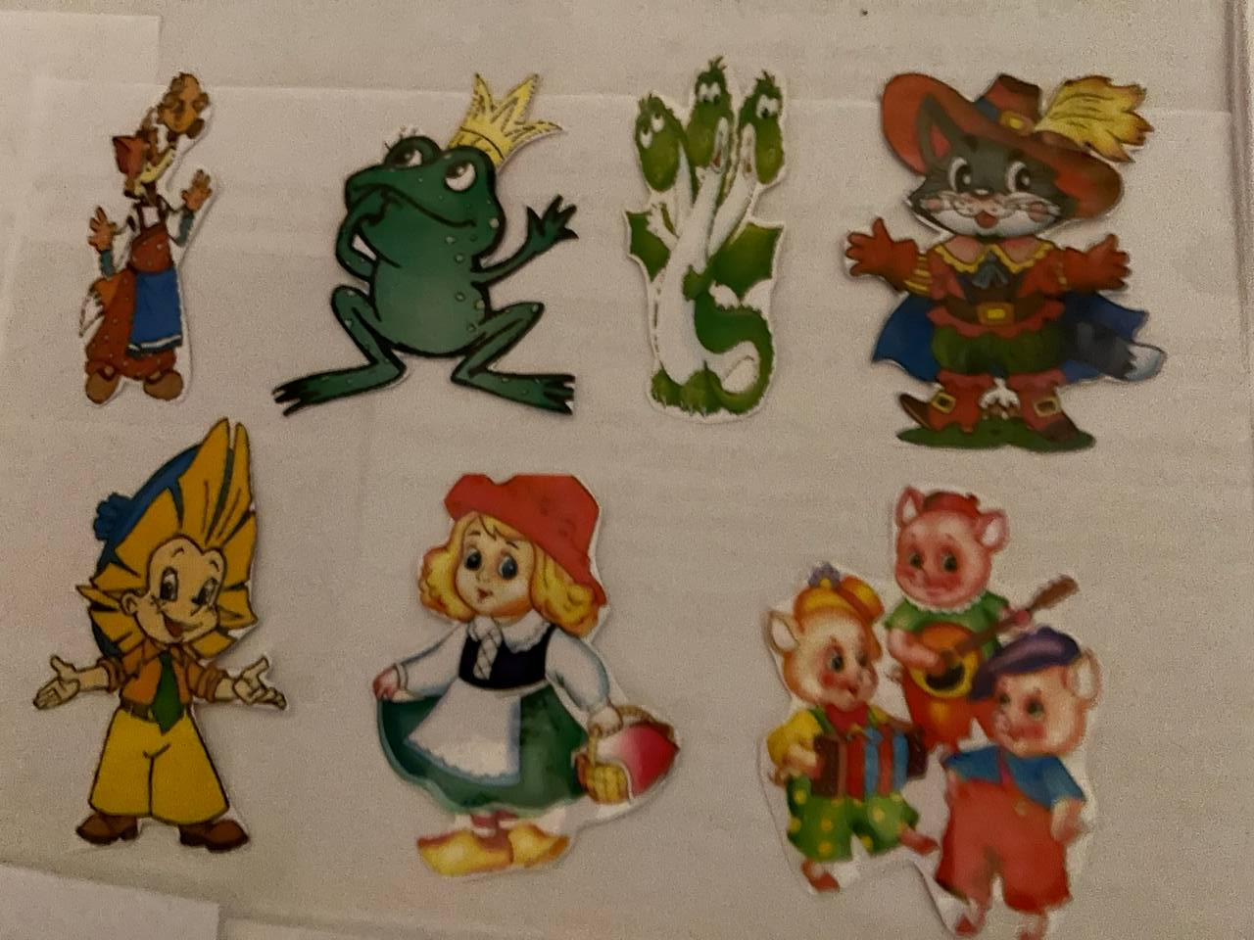

Slide 8

СПАСИБО за внимание!

